Slide 1
Encapsulamento
Prof. Juliana de Sá

Slide 2
ENCAPSULAMENTO
É um conceito que propõe que os atributos de uma classe sejam protegidos e ocultados das demais classes do projeto. Possibilitando o controle de acesso dos mesmos através de métodos e garantindo que as regras definidas na própria classe sejam cumpridas.
Ou seja, se for necessário armazenar uma informação dentro de um determinado atributo de uma instância de um objeto, deve-se chamar um método e passar a mesma por parâmetro. Proporcionando acesso somente as funções do objeto que compete ao “cliente”.

Slide 3
ENCAPSULAMENTO
Cada atributo encapsulado, possui dois métodos públicos de acesso:
Get: lê o conteúdo do atributo e retorna a informação
Set: armazena a informação passada por parâmetro no atributo
Exemplo:
public function setNomeAtributo($nome){
$this->nome = $nome;
}
public function getNomeAtributo(){
return $this->nome;
}

Slide 4
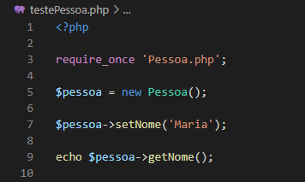
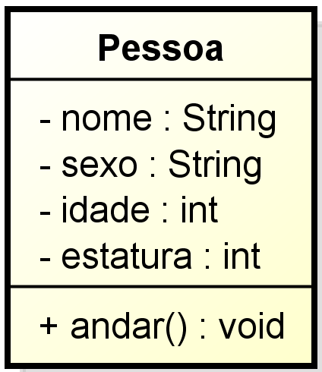
INSTÂNCIAÇÃO
É a declaração de um objeto de uma determinada classe.
Exemplo:
Observe que a atribuição do nome “Maria” ao atributo nome faz-se pelo método de acesso set, devido ao modificador de acesso, vamos ver um pouco mais sobre isso.

Slide 5
MODIFICADORES DE ACESSO
Os modificadores de acesso permitem alterar a visibilidade dos elementos dentro de uma determinada classe. Existem quatro tipos, são:
public – que permite que os elementos sejam acessados tanto internamente como externamente
private – que permite que os elementos sejam acessados somente na classe que os possui
protected – que permite que os elementos sejam acessados apenas por classes no mesmo pacote

Slide 6
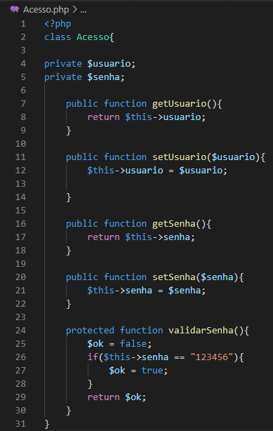
Acesso somente dentro da classe
Podem ser acessados por outras classes
Acesso somente para classes dentro do mesmo pacote

Slide 7
MODIFICADORES DE ACESSO
Observando o exemplo anterior, ao instanciar um objeto da classe Acesso não será possível atribuir e/ou ler um valor do atributo diretamente, somente pelos métodos de acesso GET e SET.
Exemplo:
$a = new Acesso();
$a.setUsuario(“UserLogin”);
Echo $a.getUsuario();
Instância do objeto a do tipo Acesso
Atribuindo informação ao atributo
Visualizando a informação armazenada

